Slide 1

LÍNGUA PORTUGUESA
6º ANO
APOIO PARA AULAS E ESTUDOS

Slide 2
MÓDULO 2
Imagem de abertura
Estudo do texto – Narrativa de aventura
Estudo do texto – Narrativa de aventura e resenha de game
Estudo da língua – Substantivo e adjetivo
Estudo dos sentidos – Léxico, sinônimo e antônimo
Estudo do texto – Relato pessoal
Estudo da língua – Substantivo e adjetivo
Estudo de escrita e oralidade – Recursos descritivos, prescritivos e de ordenação de fatos
Outras linguagens – Práticas corporais de aventura urbanas

Slide 3
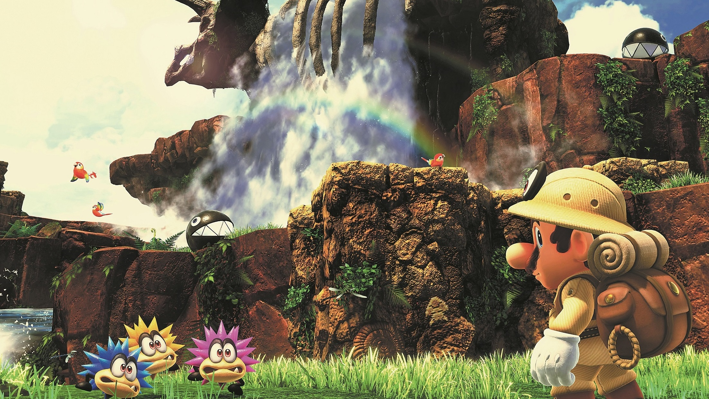
Frame do jogo eletrônico Super Mario Odyssey, de 2017.
SUPER MARIO ODYSSEY: CASCADE KINGDOM, NINTENDO
MÓDULO 2

Slide 4
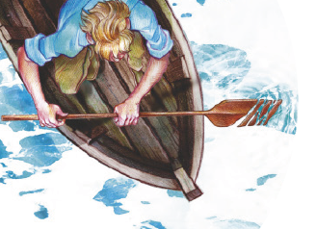
ESTUDO DO TEXTO
Narrativa de aventura
Nas narrativas de aventura, muitos dos desafios enfrentados pelo protagonista originam-se do espaço hostil e adverso onde a história se desenrola.
MÓDULO 2
ANDRÉ VAZZIOS
O espaço, além de ser o cenário onde se desenvolve a história, pode provocar desafios que contribuem para criar suspense e motivar as ações das personagens.
Na narrativa de aventura, o enredo é organizado em uma sequência narrativa que consiste em:
I. Apresentação ou situação inicial: apresentação das personagens, espaço e tempo.
II. Conflito: parte da narrativa em que surge o conflito, que vai trazer tensão à história.
III. Clímax: momento de maior tensão do(s) conflito(s) da narrativa.
IV. Desfecho: resolução do conflito e conclusão da história.

Slide 5

ESTUDO DO TEXTO
Narrativa de aventura
As pessoas do discurso são três:
• 1ª pessoa (quem fala) – eu, nós
• 2ª pessoa (com quem se fala) – tu, vós
• 3ª pessoa (de quem se fala) – ele/ela, eles/elas
Uma história pode ser narrada por um narrador-personagem, um narrador-observador ou um narrador onisciente.
MÓDULO 2
O narrador é a voz escolhida pelo autor para contar a história.
O foco narrativo é o ponto de vista por meio do qual se faz a narração, podendo ser em 1ª ou 3ª pessoa.
ANDRÉ VAZZIOS
As narrativas de aventura estruturam-se a partir de uma situação inicial, em que o protagonista, diante de uma situação de perigo, enfrenta desafios com coragem e determinação e os vence. O desfecho ocorre quando o conflito é resolvido.
Na construção do texto, determinadas palavras e expressões ajudam na construção dos sentidos e no encadeamento das ideias, ordenando os acontecimentos, realçando os desafios, tornando, assim, o texto coeso.
As figuras de linguagem dão originalidade à narração e possibilitam ao leitor perceber a construção artística dos sentidos do texto.

Slide 6
ESTUDO DO TEXTO
Narrativa de aventura e resenha de game
Histórias de aventuras, com heróis enfrentando inimigos ou outros desafios e desbravando novos lugares, não estão presentes apenas nos livros. Esse tema também é apresentado em filmes, séries e games. Apesar de terem elementos semelhantes, cada uma dessas produções tem linguagens diferentes.
Além das indicações de colegas e amigos, podemos recorrer às resenhas críticas e aos comentários publicados em blogues, sites, revistas, jornais e saber como uma produção é avaliada, quais são os pontos positivos e os negativos.
MÓDULO 2
A resenha crítica é um texto que apresenta uma avaliação e uma opinião sobre produções culturais variadas, como filmes, animações, séries, livros, shows e exposições.
SEA OF THIEVES, 2018/RARE LTD/XBOX GAME STUDIOS/© 2021 MICROSOFT CORPORATION
Frame do game Sea of Thieves ("Mar de ladrões", em português).

Slide 7
ESTUDO DA LÍNGUA
Substantivo e adjetivo
Adjetivo é a palavra que modifica o substantivo atribuindo-lhe uma característica que pode ser um estado ou uma qualidade.
MÓDULO 2
Locução adjetiva é uma expressão formada por duas ou mais palavras que, assim como o adjetivo, tem a função de atribuir características ao substantivo.
As locuções adjetivas geralmente são formadas pela preposição de (e suas variações da, do) seguida de um substantivo. Algumas dessas locuções também podem ser iniciadas por outras preposições como: em, sem, com etc.
A preposição é a palavra invariável que tem a função de ligar dois termos de uma oração.

Slide 8


ESTUDO DA LÍNGUA
Substantivo e adjetivo
Substantivo e adjetivo: flexão de gênero
MÓDULO 2
A regra geral para flexionar o gênero (feminino ou masculino) de grande parte dos substantivos e adjetivos é substituir -o por -a ou -a por -o. Porém, existem algumas regras especiais.
Formação do feminino dos substantivos
1. Nos substantivos masculinos terminados em -ão, muda-se a desinência para -ã, -oa ou -ona. Exemplos:
2. Substantivos masculinos que indicam ocupações especiais e títulos fazem o feminino com o acréscimo de -esa, -isa, -essa, -triz. Exemplos:

Slide 9
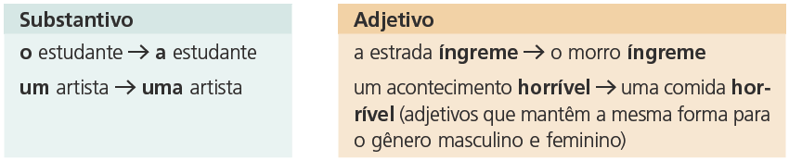
ESTUDO DA LÍNGUA
Substantivo e adjetivo
Substantivo e adjetivo: flexão de gênero
Observações sobre o gênero de substantivos e adjetivos
MÓDULO 2
1. Há substantivos e adjetivos que apresentam uma única forma para o gênero masculino e feminino. Nesses casos, o gênero é identificado com o auxílio de outras palavras que os acompanham: os determinantes.
Exemplos:
2. Há substantivos que são usados para se referir tanto ao gênero masculino quanto ao gênero feminino. Exemplos: a criança, a testemunha, o cônjuge.

Slide 10
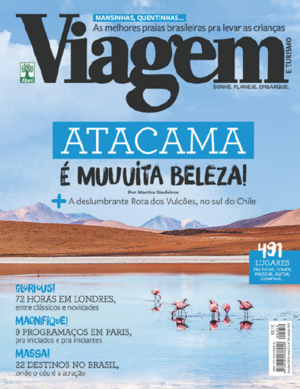
ESTUDO DA LÍNGUA
Substantivo e adjetivo
Substantivo e adjetivo: flexão de gênero
Observações sobre o gênero de substantivos e adjetivos
MÓDULO 2
3. Há substantivos que têm uma forma específica para indicar o feminino e o masculino. Nesses casos, não ocorre flexão. Exemplos:
homem → mulher pai → mãe cavalheiro → dama
4. Há substantivos que pertencem só ao gênero masculino ou só ao feminino. Para saber a que gênero pertencem, é só colocar o artigo o ou a antes deles. Exemplos:
(a) Chuva (o) fogo (o) mar
EDITORA ABRIL

Slide 11
ESTUDO DOS SENTIDOS
Léxico, sinônimo e antônimo
Léxico é o conjunto de palavras e expressões de uma língua que o falante tem à disposição para usar quando quer se comunicar. O léxico está sempre recebendo palavras novas, acrescentadas pelos falantes da língua, como também excluindo outras que não são mais usadas no cotidiano.
MÓDULO 2
Sinônimo é a palavra que tem significado semelhante à de outra palavra, podendo, em alguns contextos, ser usada no lugar desta sem alterar o sentido do texto.
Antônimo é a palavra que tem um significado oposto em relação a outra palavra.
Muitas palavras apresentam antônimos formados com o uso de prefixos que atribuem sentido de negação.
O prefixo é um morfema acrescentado ao radical de uma palavra, formando uma nova palavra.

Slide 12

ESTUDO DO TEXTO
Relato pessoal
O relato pessoal tem a função de relatar lembranças de um fato ou de experiências marcantes na vida de uma pessoa. O texto pode ser oral ou escrito e, dependendo do assunto, o autor pode apresentar fatos, emoções e reflexões.
MÓDULO 2
Textos que expressam a visão pessoal do autor a respeito de algum assunto costumam empregar a linguagem subjetiva. Comumente, são textos narrados em 1ª pessoa do singular ou do plural e que expressam as experiências vividas pelo próprio autor do relato.
ETHEL BRAGA/NATIONAL GEOGRAPHIC BRASIL
Casa flutuante usada para hospedar a equipe de pesquisadores do Instituto Mamirauá, no Amazonas. Fotografia de 2021.

Slide 13
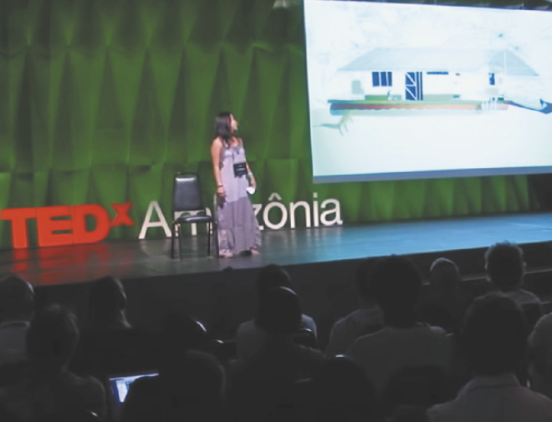
ESTUDO DO TEXTO
Relato pessoal
No relato pessoal, apresentam-se lembranças ou experiências vividas no passado e, por isso, há elementos da narrativa, como introdução, desenvolvimento, clímax e conclusão.
Em textos como esse, pode haver trechos descritivos para caracterizar pessoas, lugares e objetos. Os fatos são narrados em 1ª pessoa, com predomínio de formas verbais no pretérito. A linguagem pode ser formal ou informal, dependendo da intenção do narrador do texto.
MÓDULO 2
HTTPS://WWW.YOUTUBE.COM/WATCH?V=B_VUEIDZCH4&T=
A bióloga Deise Nishimura apresentando-se no evento TEDx Amazônia.
No relato oral, predomina uma linguagem descontraída, espontânea; no relato escrito, dependendo da intenção, emprega-se uma linguagem mais formal.

Slide 14

ESTUDO DA LÍNGUA
Substantivo e adjetivo
Substantivo e adjetivo: flexão de número
MÓDULO 2
Flexão de número é a propriedade que os substantivos e adjetivos têm de se modificar para indicar o singular ou o plural. A maior parte dos substantivos e adjetivos forma o plural com o acréscimo da letra -s.
Substantivo e adjetivo: flexão de grau
Flexão de grau é a propriedade que os substantivos e adjetivos têm de se modificar para estabelecer relações comparativas de inferioridade, de igualdade, de superioridade, de intensidade e de tamanho de seres e objetos.
GABRIEL NOBREGA, BIRDO / "ILUSTRAÇÕES PRODUZIDAS PELA VETOR ZERO"

Slide 15
ESTUDO DE ESCRITA E ORALIDADE
Recursos descritivos, prescritivos e de ordenação de fatos
Para elaborar um texto oral ou escrito são usados alguns recursos que possibilitam ao interlocutor ou ao leitor entender melhor o que está sendo dito ou escrito.
MÓDULO 2
O recurso da ordenação de fatos é usado em textos para evidenciar a sequência em que os fatos ocorrem. Normalmente, em textos narrativos, os fatos se organizam em uma relação de causa e consequência.
O recurso descritivo é usado para descrever uma pessoa, um objeto, um local etc., com a finalidade de especificar esses elementos. A utilização de adjetivos, metáforas e comparações são alguns dos recursos linguísticos relevantes para estruturar textos descritivos.
O recurso prescritivo é usado para instruir o leitor ou ouvinte sobre um determinado procedimento ou exigir que as determinações sejam seguidas, como normas, leis e regras. Os verbos encontram-se geralmente no infinitivo, no imperativo ou no presente do indicativo.

Slide 16
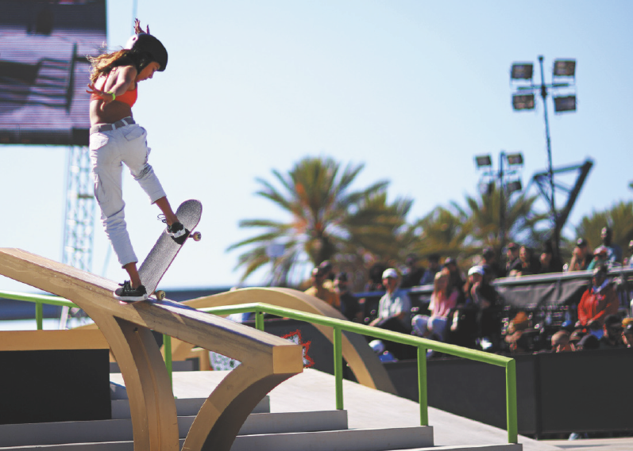
OUTRAS LINGUAGENS
Práticas corporais de aventura urbanas
MÓDULO 2
Existem muitas práticas corporais de aventura diferentes, mas o que une todas elas são o desafio, o perigo e a imprevisibilidade. Para praticar esses esportes, também chamados de esportes de risco, é necessário muito treino e estudo para competir e se divertir com segurança.
MIKE EHRMANN/GETTY IMAGES
Skatista brasileira Rayssa Leal (2008-) durante competição nas Olimpíadas de Tóquio, 2021. Apelidada de “fadinha do skate”, a atleta impressionou o público por ter apenas 13 anos e já dominar o esporte de aventura.

